Slide 1
Unser Ziel
Eine FoodCoop (Food Cooperative = Lebensmittelkooperative) ist ein Zusammenschluß von Personen und Haushalten, die selbstorganiert Produkte nach ökologischen und sozialen Kriterien dierekt von regionalen Produzenten beziehen.
Es geht uns um:
Unterstützung von regionalen Produzent*innen
Die Anonymität zwischen Produzent*innen und Konsument*innen wird aufgehoben
Wertschätzung der regionalen Lebensmittel und der Arbeit unserer Produzent*innen
Lebensmittel sind saisonal, regional sowie ökologisch nachhaltig und sozial gerecht produziert
Leben mit der Natur (es gibt nicht immer Alles)
Gemeinsam etwas bewegen
R

Slide 2
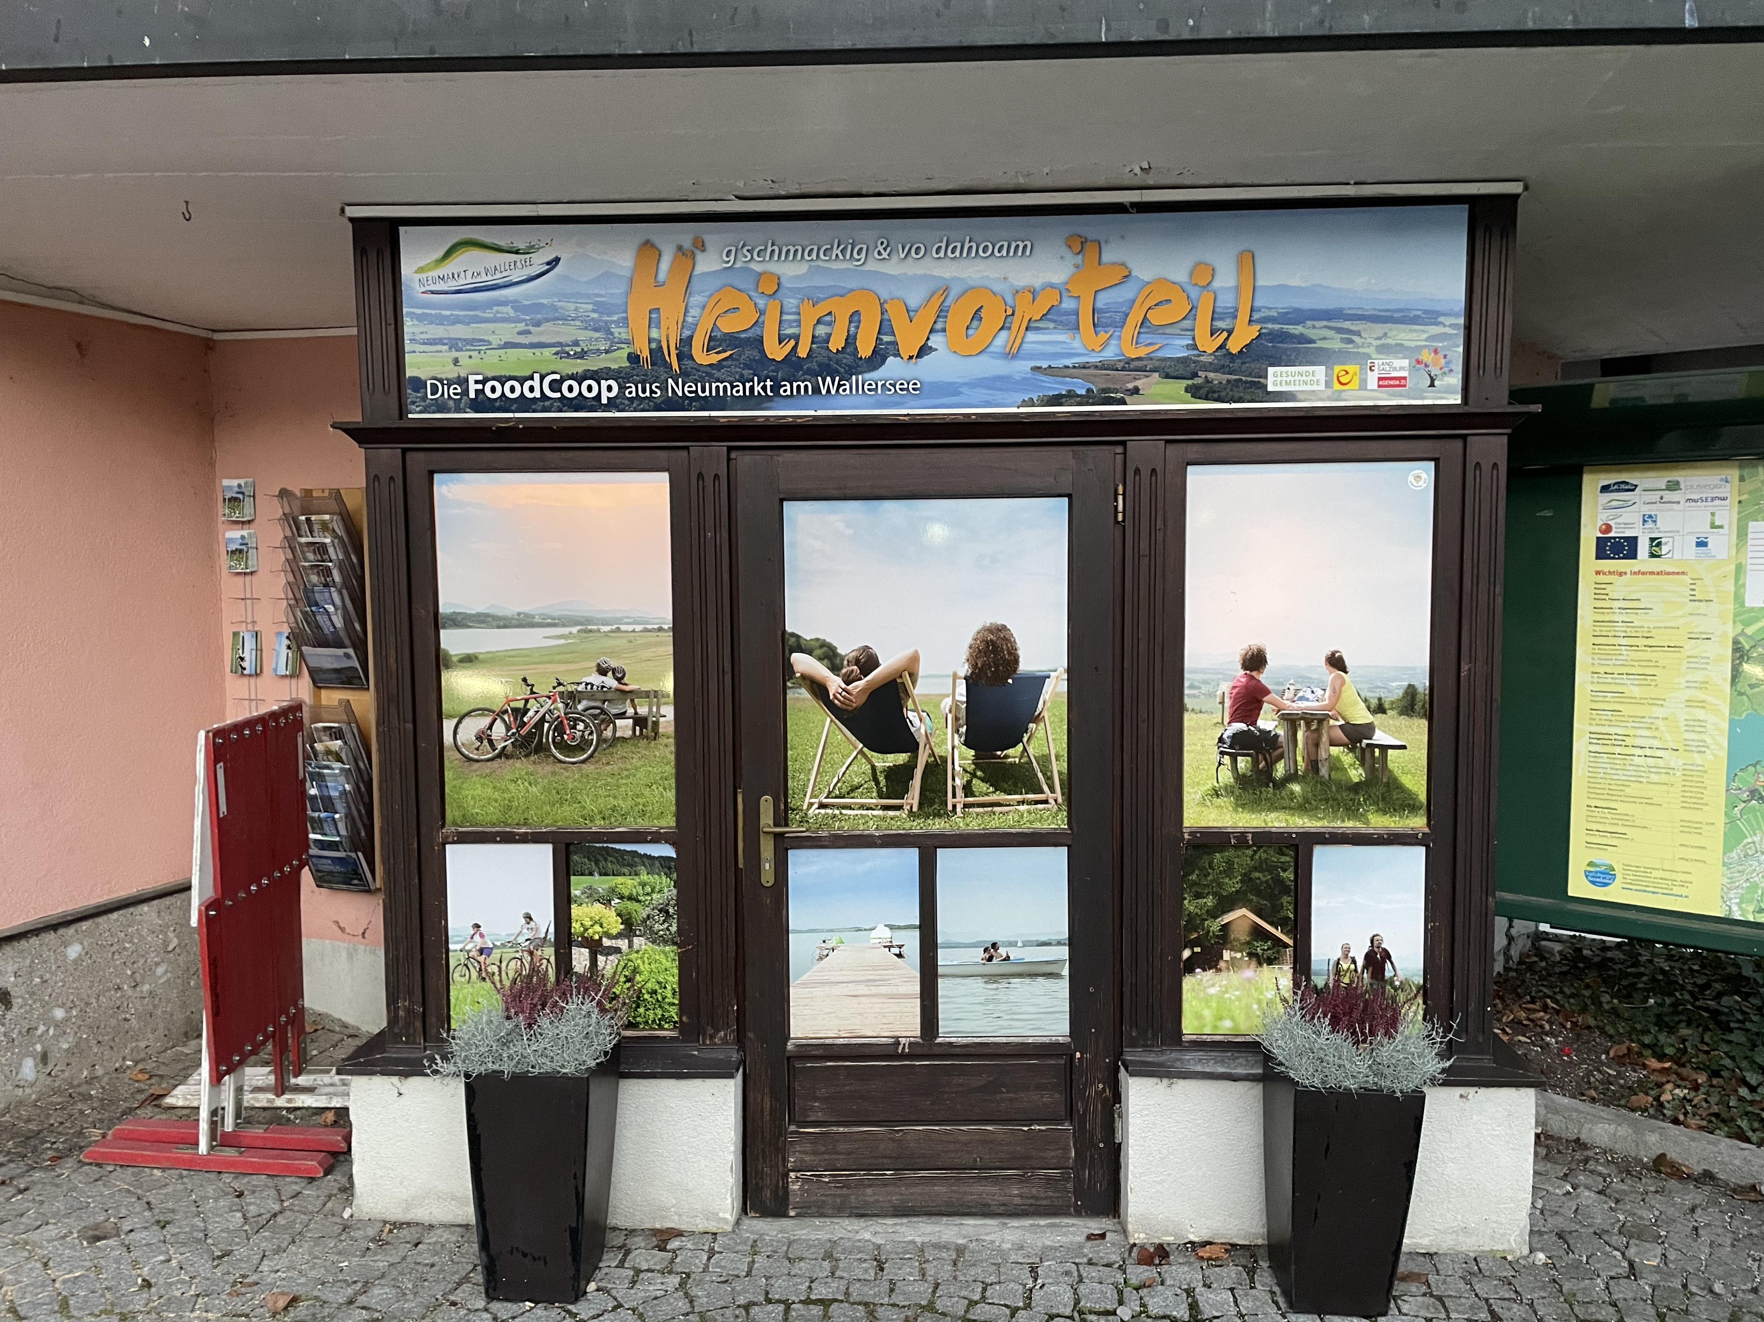
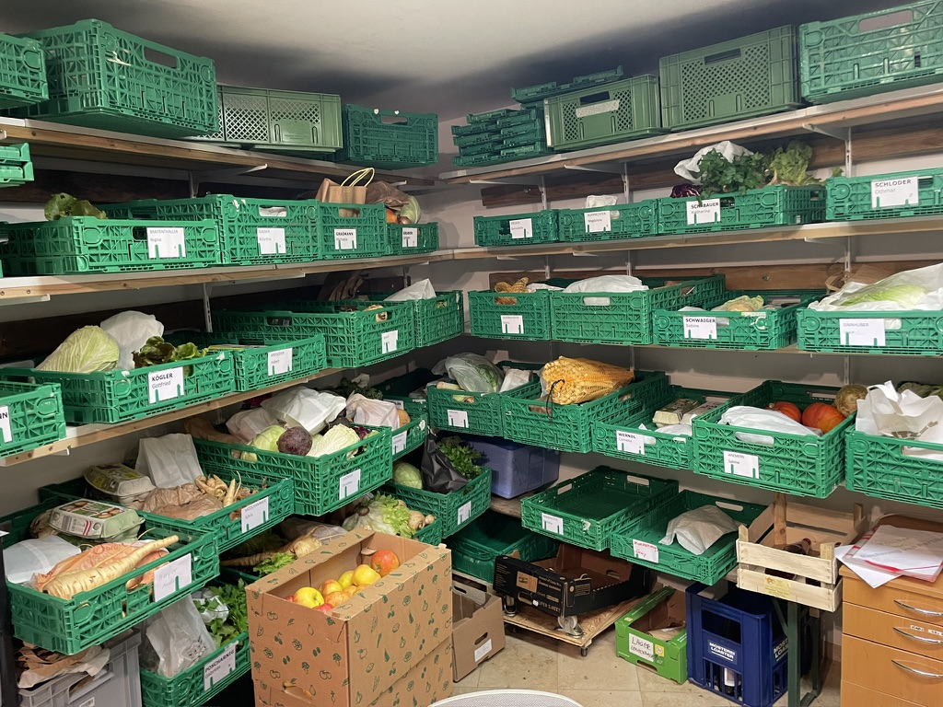
Wer sind wir
Ein angemeldeter Neumarkter Verein mit 50 Mitglieder ( davon 23 Aktiv ), 19 Produzenten
Gegründet 2020 im Rahmen der Initiative Gesunde Gemeinde und AVOS, offen für alle, denen Nachhaltigkeit und regionale Ernährung ein Anliegen ist
Wir machen 48 Ladentage je Mitgliedsjahr Wir machen 144 nachhaltige Abholtouren je Mitgliedsjahr
Diverse Produzentenbesuche (z.Bsp. Almannsgrub, Gröberhof, Rathmacherhof) Diverse Infostände (z.Bsp. Rupertimarktfest, Tag der Gesunden Gemeinde)
S

Slide 3
Was leisten wir für unsere Produzenten
526,52
Bestellvolumen für unsere Produzenten 2.2020 – 5.2024
2020: 27.675,00 € in 12 Monaten
2020: durchschn.
2.306,00 / Monat
2021: 37.307,00 € in 12 Monaten
2021: durchschn.
3.101,00 / Monat
2022: 36.947,00 € in 11 Monaten
2022: durchschn.
3.359,00 / Monat
2023: 39.054,00 € in 12 Monaten
2023: durchschn. 3.255,00 / Monat
2024: 15.300,00 € in 5 Monaten
2024: durchschn.
3.060,00 / Monat
Gesamtbestellungen bei den Produzenten 177.433 (2024 hochgerechnet)
S

Slide 4
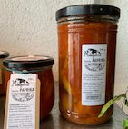
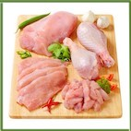
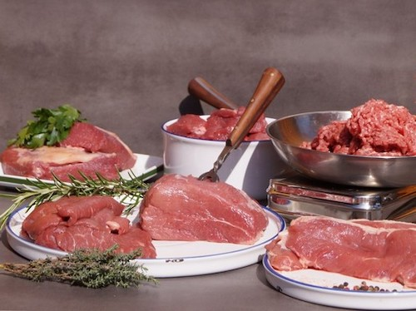
Mengenbeispiele
Bestellt wurden 2024 bisher Produkte wie z.Bsp.
890 kg Obst 1.092 Kg Gemüse 35 Flaschen Saft
289 Gläser Joghurt, Topfen
200 10-er Boxen Eier 94 kg Käse
87 kg Teigwaren
350 kg Fleischprodukte
Usw.
S

Slide 5
Ablauf generell
Bestellung über Webshop im Internet (ca. 670 Produkte) - Shop Ladentermin Produkte (während Bestellphase 14 tägig - Freitag 12:00 – Montag 12:00 ) - Shop Vorbestellungs Produkte (jederzeit)
Ausgabetermin 14-tägig am Donnerstag 18:00 – 19:00 im FoodCoop Laden.
Bargeldfrei – Bezahlung über Einzahlung auf Guthabenkonto Mitglied
Mitgliedsbeiträge Aktiv: 36,00 pro Jahr (Mitarbeit – Kernteam, Ladendienst, Abholdienst) Passiv: 60,00 pro Jahr
E

Slide 6
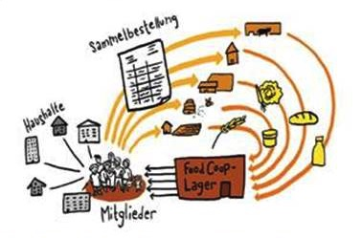
Ablauf generell
- Mitglied bestellt über Webshop
Foodcoop Bestellteam macht Sammelbestellung bei den Produzenten
Akt. Foodcoopmitglieder machen Sammel-Abholtouren (Nachhaltigkeit!)
Akt. Foodcoop Mitglieder teilen die Produkte auf die Mitgliedsboxen auf
Mitglied überweist seinen Bestellbetrag auf sein Mitgliedskonto bei der Foodcoop
Foodcoop Finanzteam überprüft und überweist die Produzentenrechnung
E

Slide 7
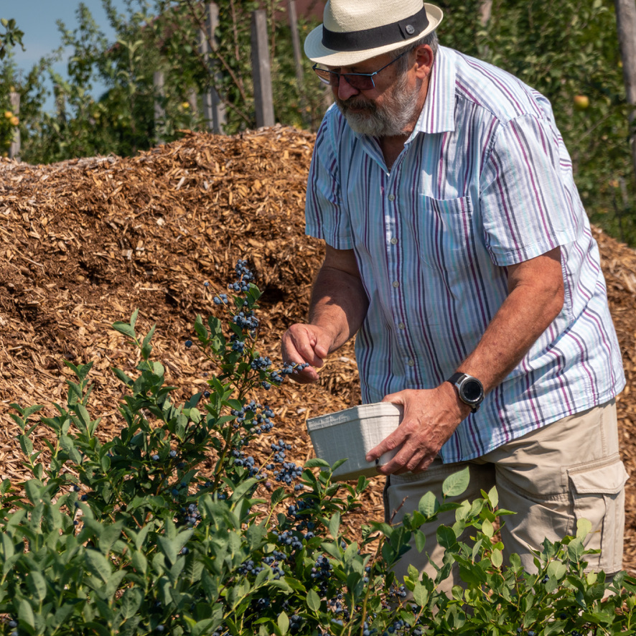
Aufgaben Produktpfleger
Produkte anlegen/korrigieren. - Produktname eingeben - Produkt Text, Produkt Kurzbeschreibung, Warenkorb Kurzbeschreibung - Produktdaten Allgemein: Preise Einheit, Produkteinheit - Produktdaten Minimum, Maximumn & Step eingeben - Bestellstatus (bestellbar, nicht bestellbar - Lagerstand verwalten (autom. Abbuchung bei Bestellung) - Produkt Schlagwort wählen - Produzent - Produktbild auswählen (max. Größe 1024x768 px). Achtung nur lizenzfreie Bilder verwenden.

Slide 8
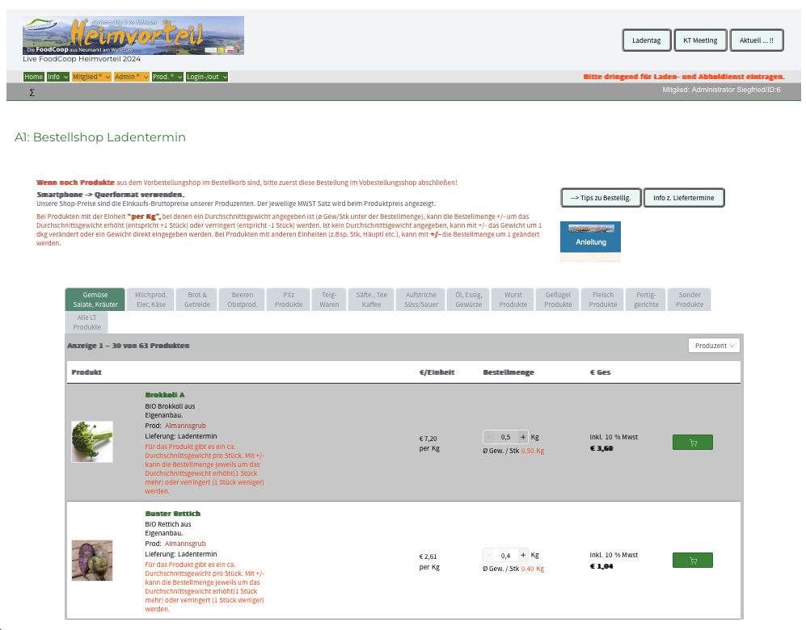
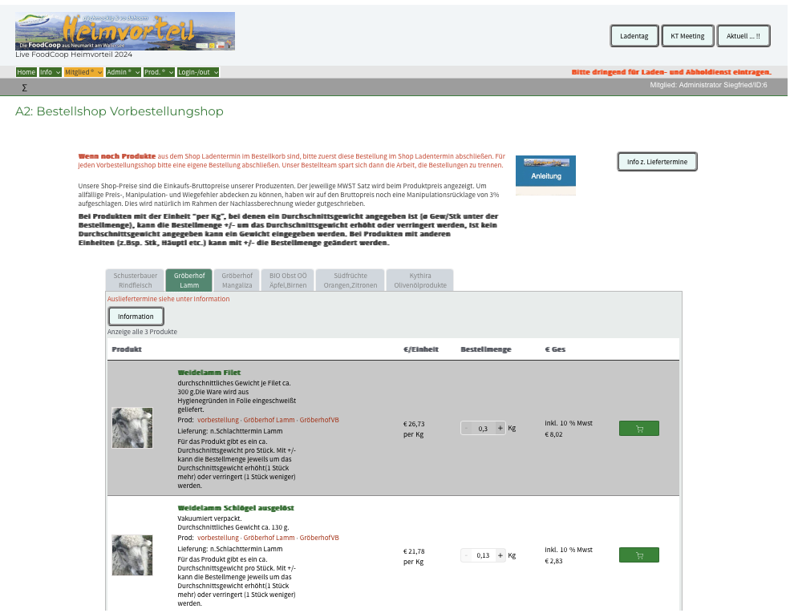
Webshop - Mitglied
Bestellshop Ladentermin
Bestellshop Vorbestellungen
H

Slide 9
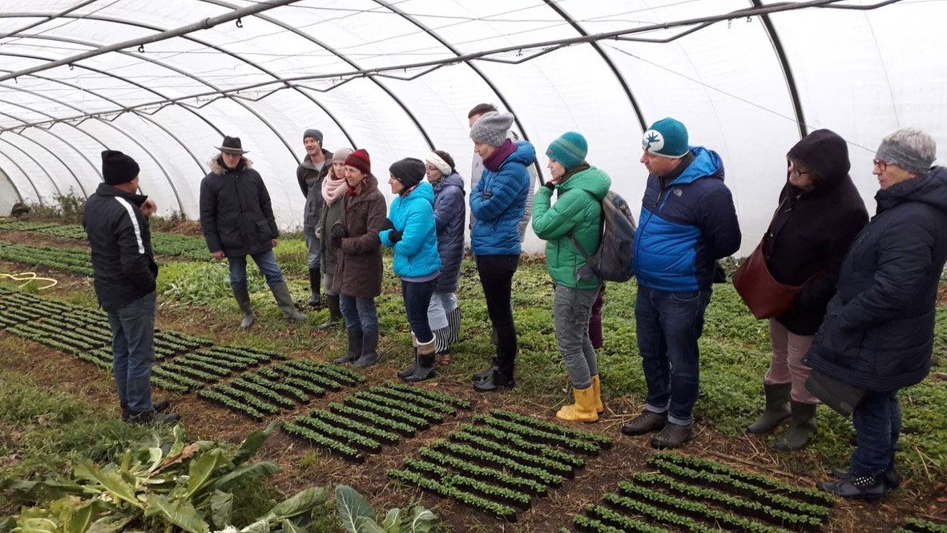
Webshop - Mitglied
- Produkte in Produktliste bestellen (Menge dezimal in Stück, Kg,Gramm ..)
- Informationen zum Mitgliedskonto werden angezeigt (inkl. Kontostand) - Eintragsmaske für Abhol- und Ladendienst - Aktuelle News und Informationen - Mitgliedermarkt für Angebote von Mitgliedern für Mitglieder
H

Slide 10
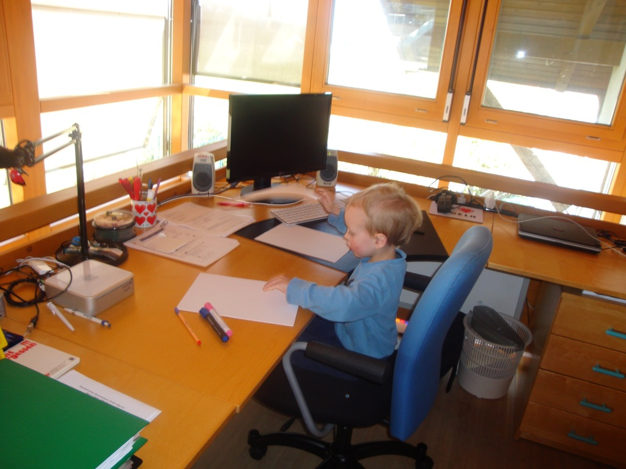
Aufgaben Bestellmanagement
Nach Ende Mitgliederbestellungen (Montag 12:00 – 17:00)
- Je Produzent die vom System bereitgestellten Bestelllisten prüfen (über Testbestellung) und wenn ok email an Produzenten veranlassen.
- Bestell-Emails archivieren

Slide 11
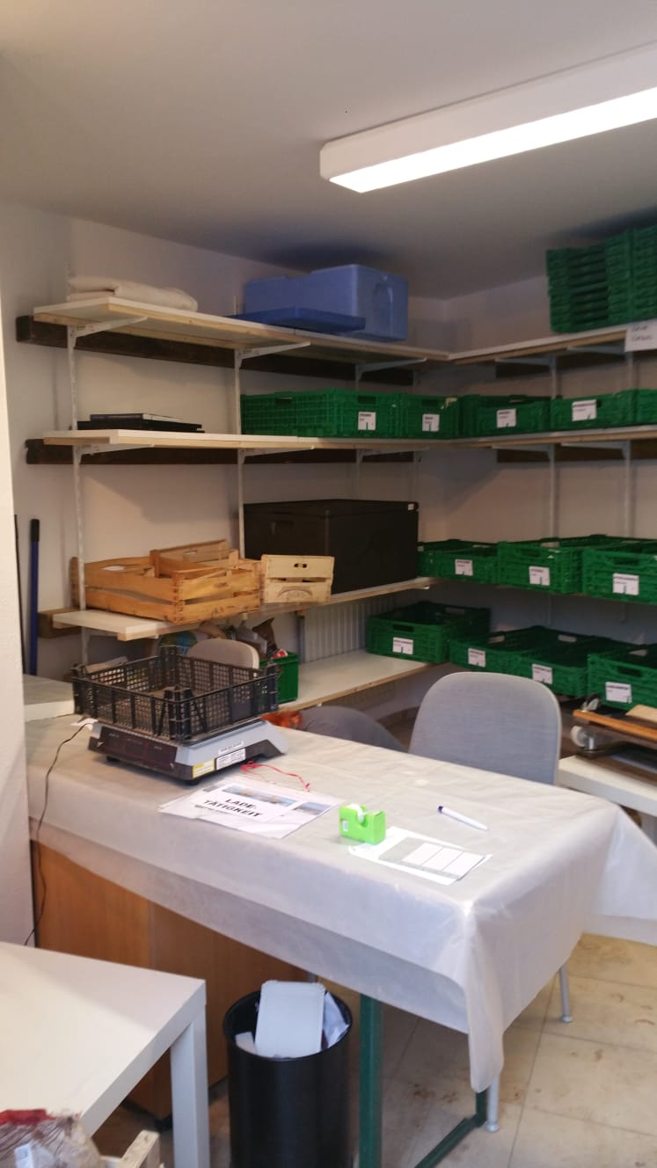
Aufgaben Ladenmanager
- Ladendienste einteilen - Laden vorbereiten (Waage, Kühlschränke, Mitgliederboxen) - Angel. Waren kontrollieren und auf Mitgliedskörbe lt. Ladenliste aufteilen - Mitgliedsbox ausgeben oder für Selbstabholung vorbereiten - Leergläser eintragen
- Laden aufräumen
- Echte Mengen im Shop eintragen

Slide 12
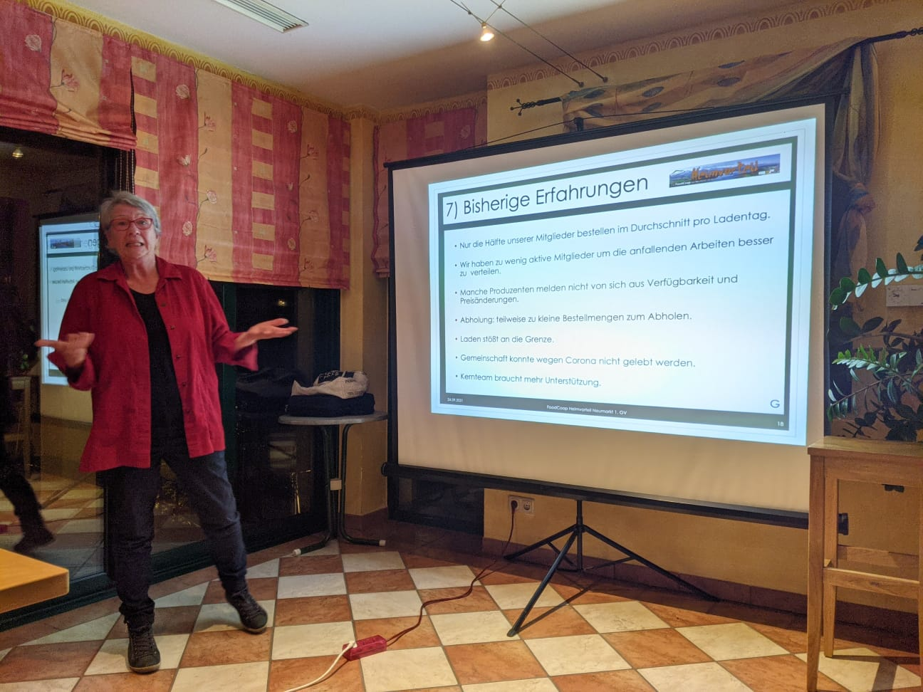
Aufgaben Finanzmanager
- Bankkonto über ELBA verwalten - Produzentenrechnungen prüfen, buchen und bezahlen
- Sonstige Rechnungen prüfen, buchen und bezahlen - Finanzamt: KÖST und UST melden - Budget Soll-Ist Vergleich

Slide 13
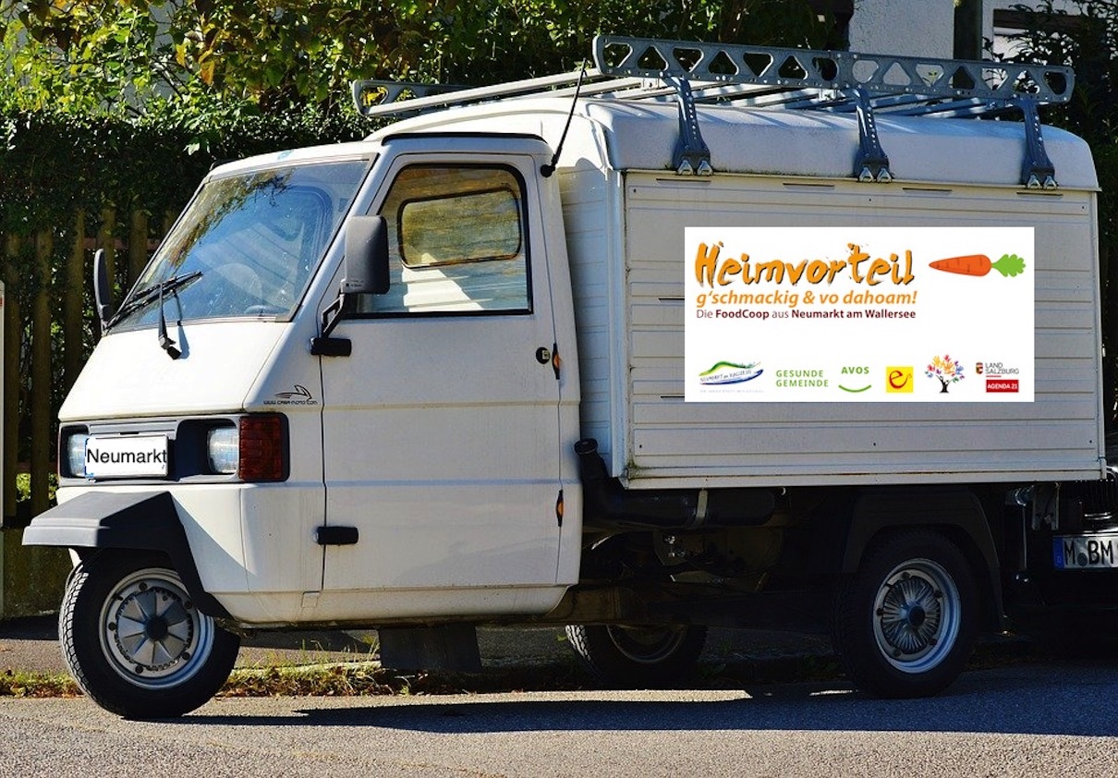
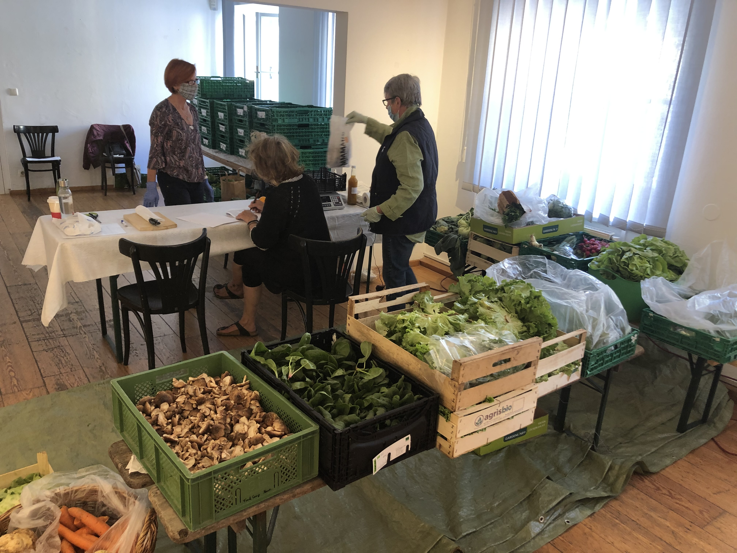
Aufgaben Abhol- und Ladendienst
Abholdienst
- Tour abfahren und bestellte Waren lt. Abholliste bei den Produzenten abholen und in den Laden bringen.
Ladendienst
- Angelieferte Waren lt. Ladenliste nachwiegen und auf die Mitgliederboxen lt. Ladenliste aufteilen
- Mitgliedsbox ausgeben oder für Selbstabholung vorbereiten - Leergläser zurücknehmen und in Liste eintragen

Slide 14
Aufgaben Kernteam
Generell
- Alle Vereinsangelegenheiten (Verträge, Budget, Finanzamt)
- Entscheidung Aufnahme Produzenten und Produkte - Produzentenbesuche organisieren
- Anschaffungen für Laden etc. beschließen und organisieren - IT Angelegenheiten organisieren und pflegen
- Ablage organisieren und pflegen

Slide 15
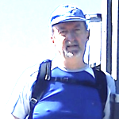
Vielen Dank

